Slide 1


DEVENEZ ACTEUR DE VOTRE DE CARRIERE
PROCESS

Slide 2



DEVENEZ ACTEUR DE VOTRE CARRIÈRE
Prenez le temps de la réflexion
Réalisez un Process ……..
Construisez et mettez en œuvre vos projets professionnels

Slide 3







PROCESSUS
OBJECTIFS
Mieux se connaître
Comprendre le fonctionnement de son environnement et le projet d’entreprise
4/5 entretiens de 2h en face à face effectués sur le temps de travail
Sur un durée de 1,5 à 2 mois
Construire des scénarios d’évolution personnelle et professionnelle
Avec un consultant certifié

Slide 4




LE TRAVAIL DE CONSTRUCTION DU PROJET PROFESSIONNEL S’ARTICULE EN 3 DIMENSIONS INDIVIDUELLES FONDAMENTALES
  Aptitudes
  « mes caractéristiques comportementales »
  Compétences
  « ce que je sais faire régulièrement »
  Motivations
  « ce qui met en action »
  Le consultant apporte la méthodologie et les outils d’analyse validés permettant au candidat de mener sa réflexion par rapport à ces 3 dimensions.

Slide 5
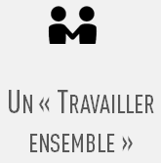
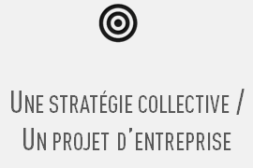

LE TRAVAIL DE CONSTRUCTION DU PROJET PROFESSIONNEL S’ARTICULE EN 3 DIMENSIONS D’ENVIRONNEMENT FONDAMENTALES
  Le consultant apporte la méthodologie et les outils d’analyse validés permettant au candidat de mener sa réflexion par rapport à ces 3 dimensions.

Slide 6




DEROULEMENT DU
Présentation d’outils © d’analyse et de compréhension de soi et de son environnement
Renseignement de la Matrice de décision F3P©
Projection et réalisation / Instant T+1
Construction de 2 à 3 scenarii professionnels
Présentation du consultant
Présentation de la méthodologie
Recueil du parcours professionnel
Recueil des attentes
Passation du MBTI®
Renseignement de la Matrice de décision F3P©
Diagnostic Instant T
Travail sur le CV
L’approche Réseau
Préparation éventuelle d’un débrief tripartite ou entretien de recrutement

Slide 7

3 PRESTATIONS ADAPTÉES

Slide 8
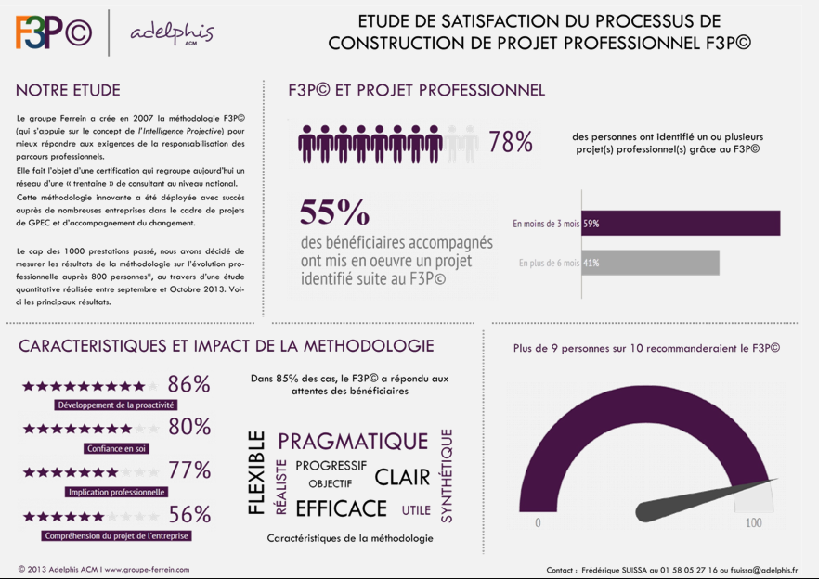

Slide 9

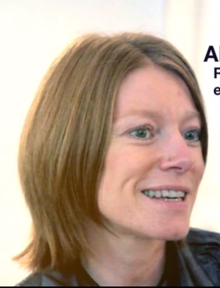
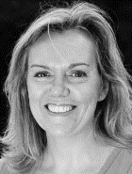
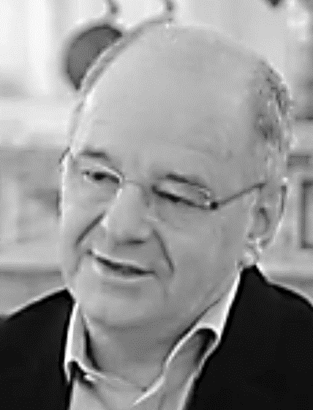


TESTIMONIAUX
« …le coach est là vraiment pour vous aider à réfléchir sur votre situation c'est un point d'étape qui est important car c'est un travail qu'on ne ferait pas seul… »
«…le F3P© m’a permis de mettre de l’ordre dans ce que j’essayais de construire …»
«…cela m’a ouvert des perspectives de carrière…»
Alexandra D.
Attachée commerciale
Blandine C.
DRH en transition
Bruno M.
Membre de comité de direction

